Slide 1
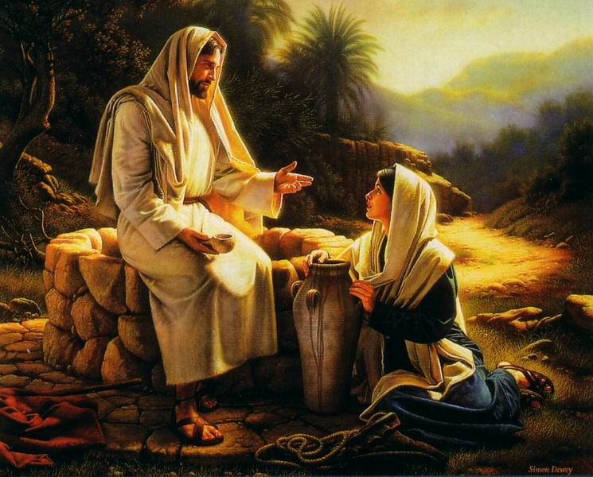
“Dame de esa Agua Viva”
Domingo 3A Cuaresma

Slide 2
¡Qué alegría cuando me dijeron: “Vamos a la casa del Señor”!
Ya están pisando nuestros pies tus umbrales, Jerusalén.

Slide 3
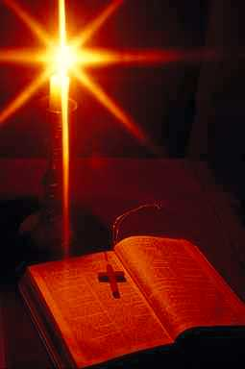
Liturgia
de la
Palabra

Slide 4
Procesión de la Biblia
Tu Palabra me da vida,
Confío en Ti, Señor.
Tu Palabra es eterna,
En ella esperaré.

Slide 5
Dichoso el que con vida intachable
camina en la ley del Señor.
Dichoso el que guardando sus preceptos
lo busca de todo corazón.

Slide 6
Tu Palabra me da vida,
Confío en Ti, Señor.
Tu Palabra es eterna,
En ella esperaré.

Slide 7
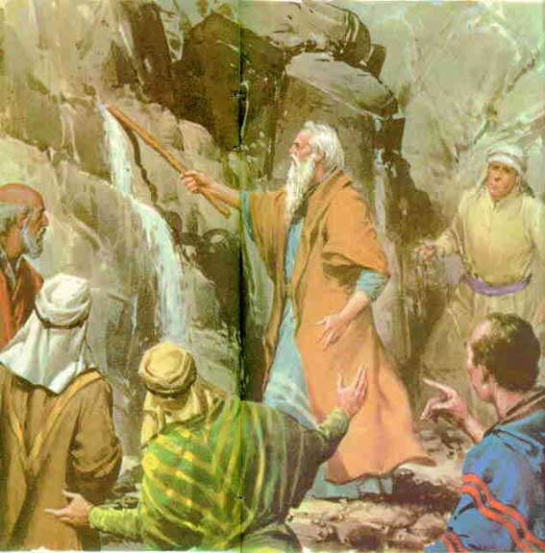
Judíos a Moisés:
“Danos agua de beber”
(Ex 17,3-7)

Slide 8
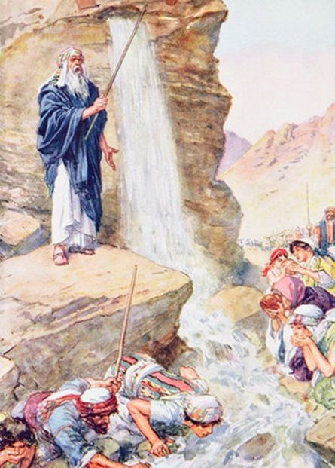
Primera Lectura
3 Pero el pueblo, torturado por la sed, protestó contra Moisés.
4 Moisés pidió auxilio al Señor.
5 El Señor respondió a Moisés:
«Ve, 6 porque yo estaré delante de ti,
allá sobre la roca, en Horeb.
Tú golpearás la roca, y de ella brotará agua para que beba el pueblo». Así
lo hizo Moisés, a la vista de los ancianos de Israel. 7 Aquel lugar recibió el nombre de Masá –que significa «Provocación»– y de Meribá –que significa «Querella»–
a causa de la acusación de los israelitas,
y porque ellos provocaron al Señor, diciendo: «¿El Señor está realmente entre nosotros, o no?».
Éxodo 17
Te alabamos, Señor
Palabra de Dios

Slide 9
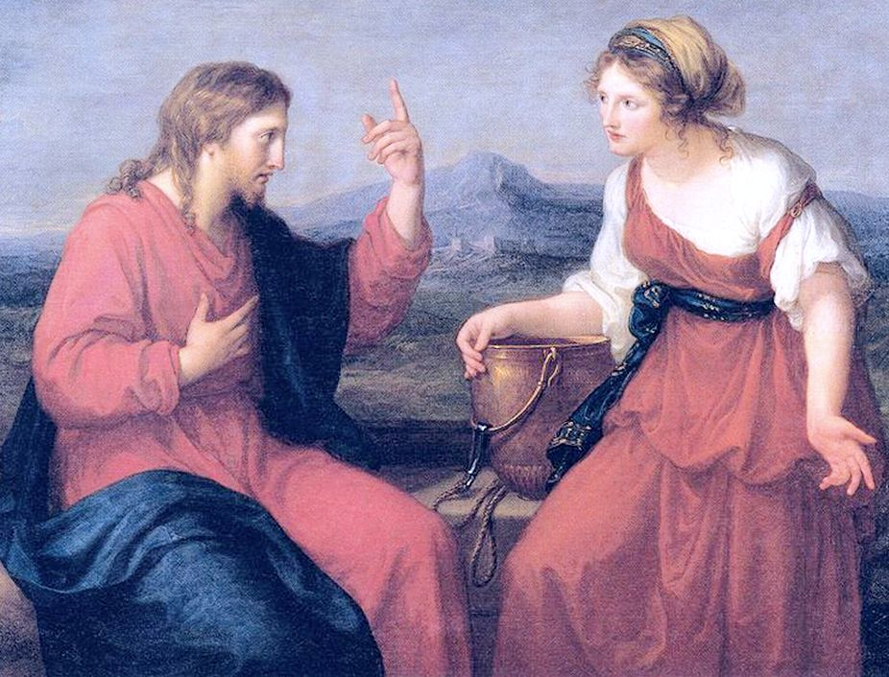

Slide 10
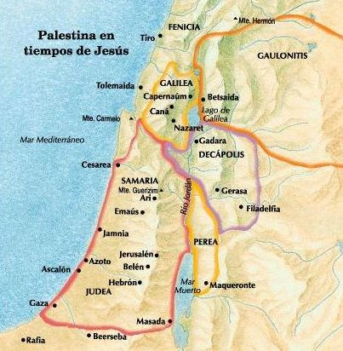
Jesús estaba en Judea, junto a Jerusalén, y se dirigió con sus discípulos a Galilea.
Entre Judea y Galilea se encontraba la tierra de Samaria, donde vivían los samaritanos que eran odiados por los judíos.

Slide 11
Llegó a una ciudad de Samaria llamada Sicar.
Allí se encuentra
el pozo de Jacob.

Slide 12
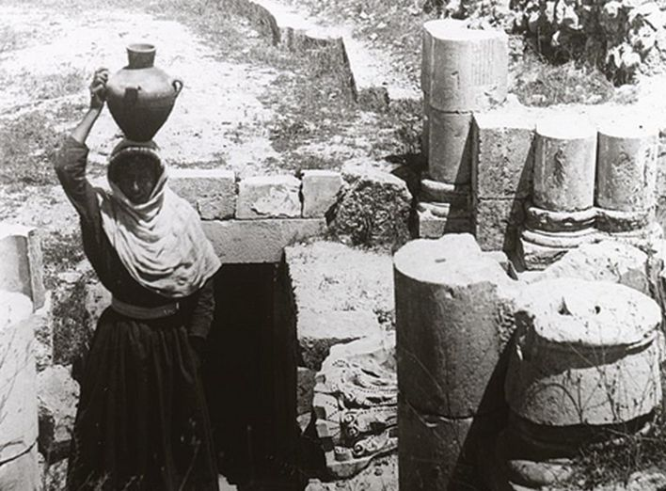
Era un pozo que había sido excavado por Jacob, muy antiguo
ya en los días de Jesús y que aún hoy se conserva.

Slide 13
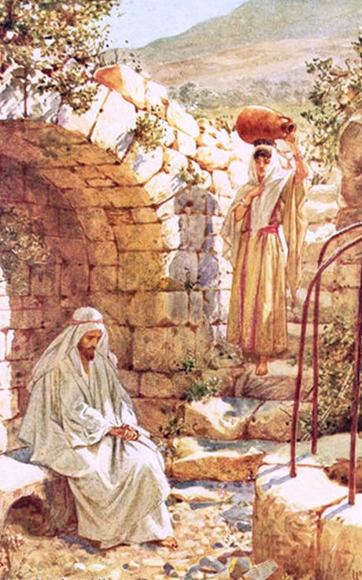
Jesús estaba muy cansado, pues había caminado un largo viaje; tenía hambre, y sus discípulos habían ido al pueblo
a la mano para comprar alimentos.
Tenía sed también, pero no tenía
con qué extraer el agua…
cuando vino una mujer samaritana, con su cántaro sobre su cabeza,
y su cuerda en la mano.

Slide 14
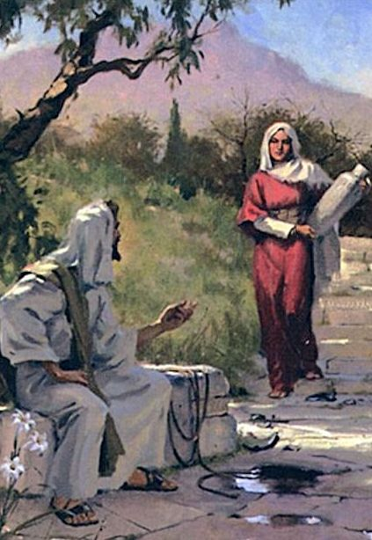
Jesús la miró, y en una mirada
pudo leer su alma, y ​​vio toda su vida. Sabía que los Judíos no hablaban con los samaritanos, pero él le dijo:
"Por favor, dame de beber."
La mujer vio que era un Judío
por su aspecto y su vestido, y le dijo:
"¿Cómo es que tú, que eres un judío, me pides de beber a mí,
que soy samaritana?"

Slide 15
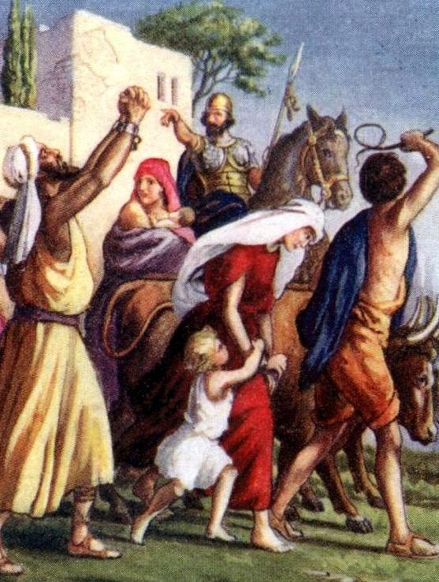
Los samaritanos eran una amalgama de los israelitas que escaparon de las deportaciones sirias del 722
y de los colonos extranjeros,
de mil razas, traídos por los asirios después de haber desvalijado
y despoblado Palestina.
Siete siglos después
la mezcla de sangres, de razas
y aún de religiones, era total.

Slide 16
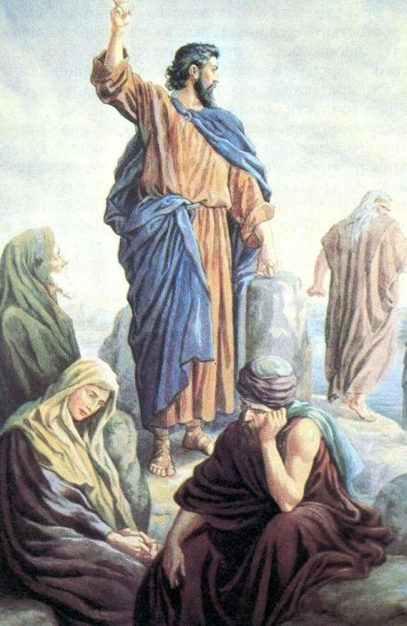
La nueva Jerusalén contemplará
como cismáticos a los samaritanos.
A ello se añade el que uno de los sacerdotes judíos, Manasés,
acosado por Esdras, huye y se refugia en Siquem, donde organiza un culto y un sacerdocio independiente de Jerusalén.
Ellos adoraban al Señor
como los Judíos, pero tenían
su propio templo,
sus propios sacerdotes
y su propia Biblia únicamente
con los cinco libros de Moisés.

Slide 17
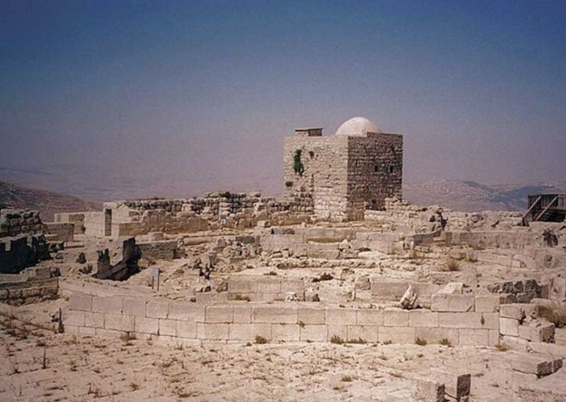
Frente al monte Sión se levantaba el templo samaritano en el monte Garizim, celebrando un culto independiente y éstas son sus ruinas.

Slide 18
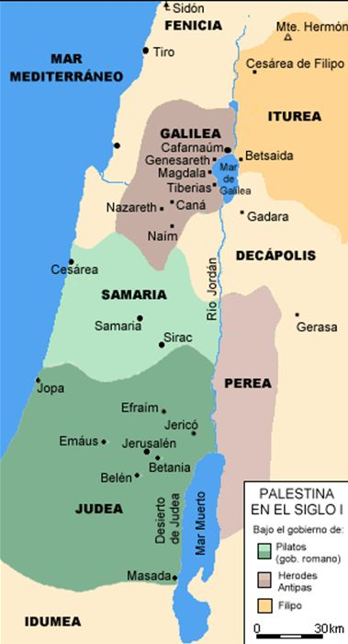
Un judío ni quería pisar los campos samaritanos, que geográficamente eran el corazón de Palestina.
Cuando los Judíos tenían que pasar de Galilea a Jerusalén,
o de Jerusalén a Galilea,
no pasaban por Samaria;
bajaban por las montañas hasta el río Jordán, bordeando el río.
Jesús, en cambio, se detuvo en esa tierra a descansar al lado de un viejo pozo cerca de una pequeña aldea de Sirac.

Slide 19
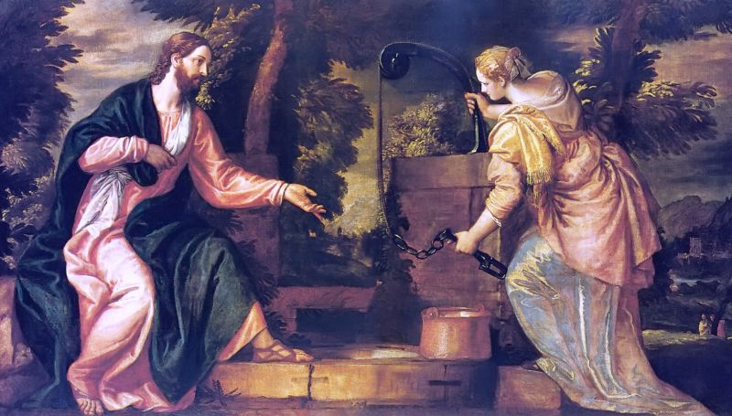
Jesús le respondió: "Si conocieras el don de Dios,
y si supieras quién es el que te dice:" Dame de beber ",
tú le habrías pedido a él, y él te habría dado agua viva."

Slide 20
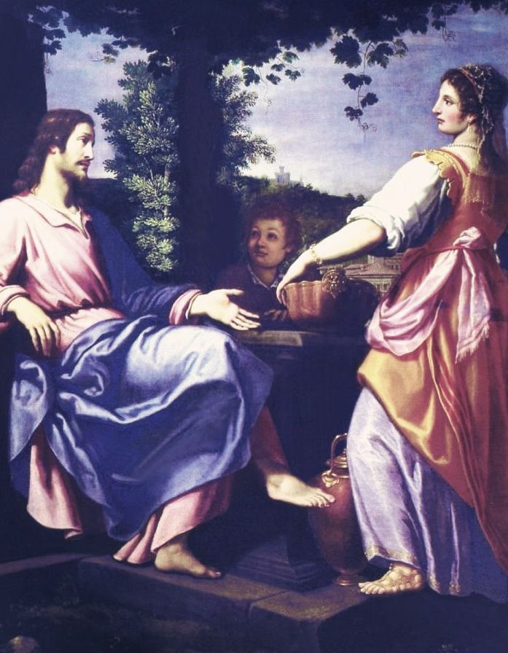
El “don de Dios” aquí es el don expresado por el “agua viva”.
El “agua viva,” como imagen,
es el agua de la fuente,
en contraposición a las aguas estancadas o quietas de cisternas
o pantanos (Jer 2:13).

Slide 21
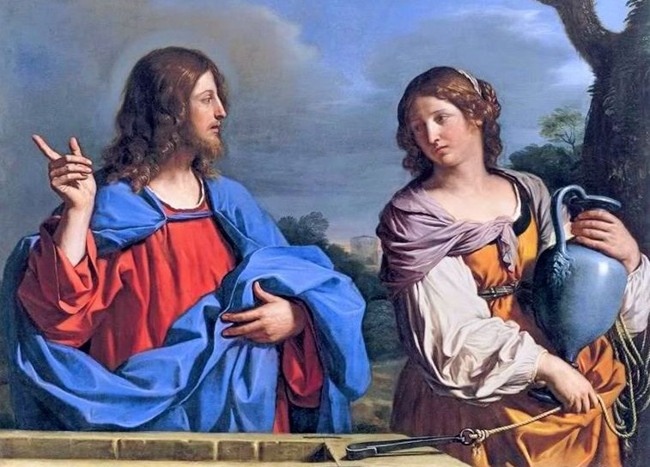
Ante esta manifestación de Cristo, los papeles se cambian,
y el que pide, pide también ser pedido;
y el que suplica agua, ofrece a su vez “agua viva.”

Slide 22
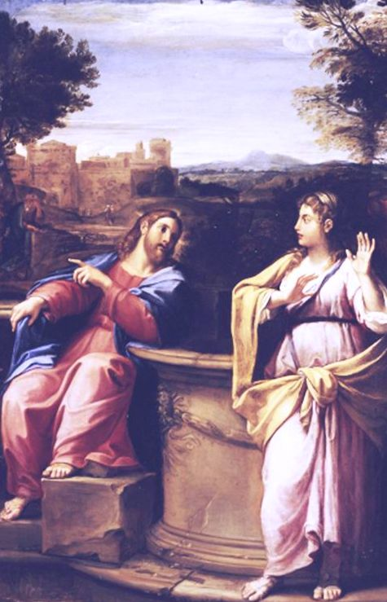
La mujer aquella quizás pensaba en algún tipo de agua mágica, que mana en su fondo. Por eso le dice, extrañada, que, siendo el pozo hondo y no teniendo él aparejo para sacarla, “¿de dónde, pues, tienes tú el agua viva?” “¿Acaso eres tú más grande que nuestro padre Jacob, que nos dio este pozo, y de él bebió él mismo, sus hijos y rebaños?”

Slide 23
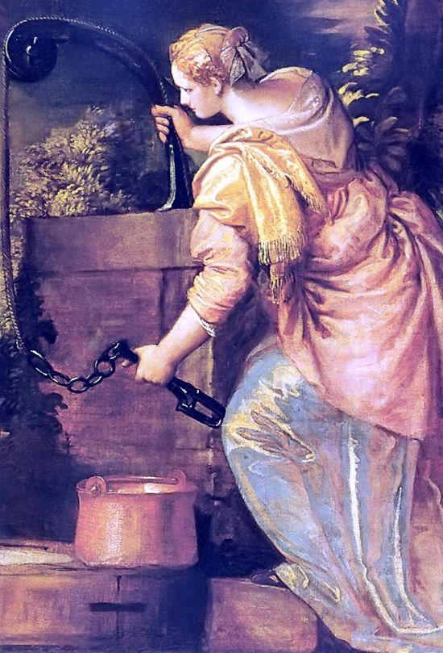
Los samaritanos tenían a gran orgullo proclamarse descendientes de Jacob;
era como su justificación
de la mixtificación racial y del cisma religioso. Por eso gustaban recordar que Samaria había sido escenario
de la vida de los patriarcas.

Slide 24
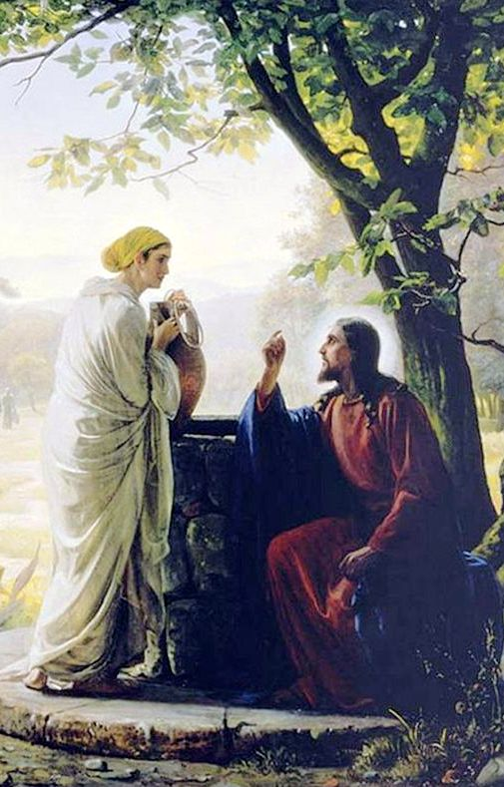
Cristo no le responde
a su objeción.
En su enseñanza hará ver
que El es superior
al poder de los patriarcas.
“Quien bebe de esta agua
volverá a tener sed;
pero el que bebe del agua
que yo le diere, no tendrá jamás sed, sino que, por el contrario,
el agua que yo le dese hará en él fuente de agua, que está saltando hasta la vida eterna” .

Slide 25
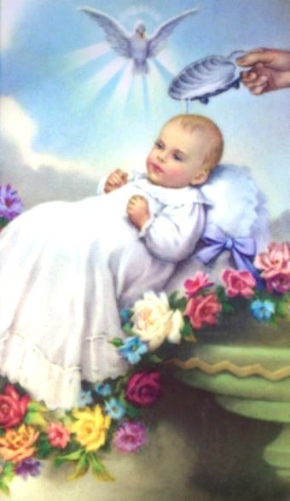
El agua de fuente, el “agua viva,” simboliza:
La Vida Espiritual, que Dios dispensa, (Ez_47:1ss; Sal_36:9.10; Ap_7:17; Ap_22:17)
Las Gracias de todo tipo dispensadas por Dios y Cristo-Dios
(Is_12:3; Is_49:10; Is_55:1).
Y, con ello, toda su acción: santificadora, iluminadora
y carismática en los creyentes.
El concepto de “agua” sugiere
al Espíritu Santo en el bautismo;
y esta narración, aparte de su valor histórico, refleja la catequesis bautismal.

Slide 26
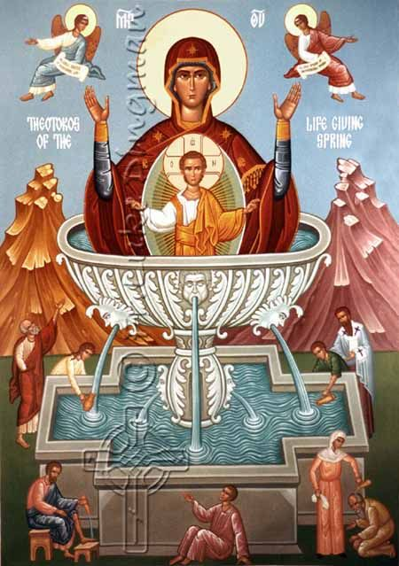
En esta enseñanza que Cristo
hace a la Samaritana, la caracteriza
de la siguiente manera:
1-Es “agua viva,” con lo que se acusa dinamismo, vitalidad.
2-Es “fuente,” que es principio
de actividad, aquí sobrenatural, vital.
3-Llega “hasta la vida eterna,”
término sobrenatural.
Estas tres características se incluyen interpretando esta enseñanza
de la vida de la gracia
como don del Espíritu Santo.

Slide 27
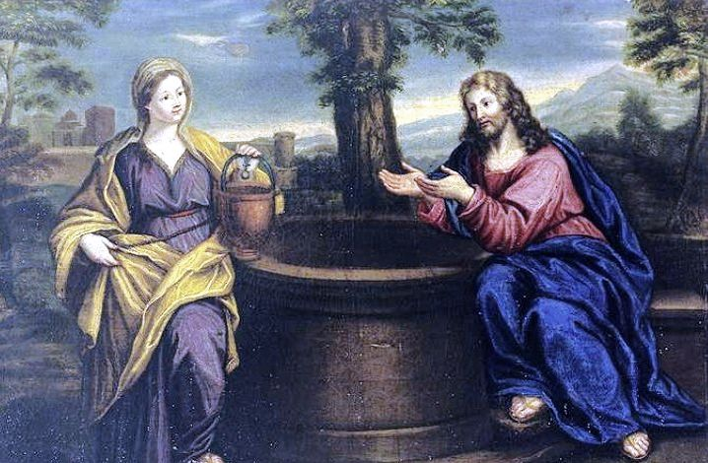
Cristo se presenta aquí como el dispensador de la gracia y del don
del Espíritu Santo. Sólo Dios enviaba y dispensaba el Espíritu Santo.
Cristo está, por tanto, identificándose con Dios (Joe_3:1; Tit_3:6).

Slide 28
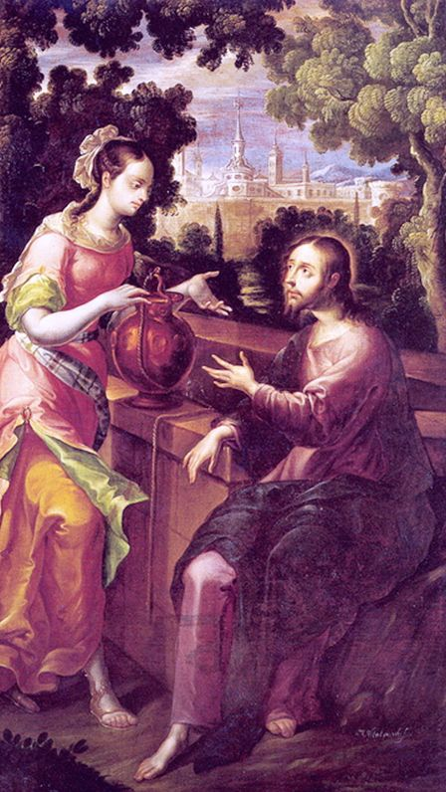
La Samaritana, al llegar a este punto, no entiende mucho y con un tono irónico, le pide que le dé de esa agua prodigiosa para que no tenga necesidad de volver a sacarla de este pozo.
El le dijo: “Vete, llama a tu marido
y ven acá.” Respondió la mujer y le dijo: “No tengo marido”. Díjole Jesús:
Bien dices “No tengo marido;
porque cinco tuviste,
y el que ahora tienes no es tu marido; en esto has dicho la verdad”.
La mujer se llenó de asombro al oír esto. Ella vio que se trataba
de un hombre que sabía
lo que un extranjero no podía saber.

Slide 29
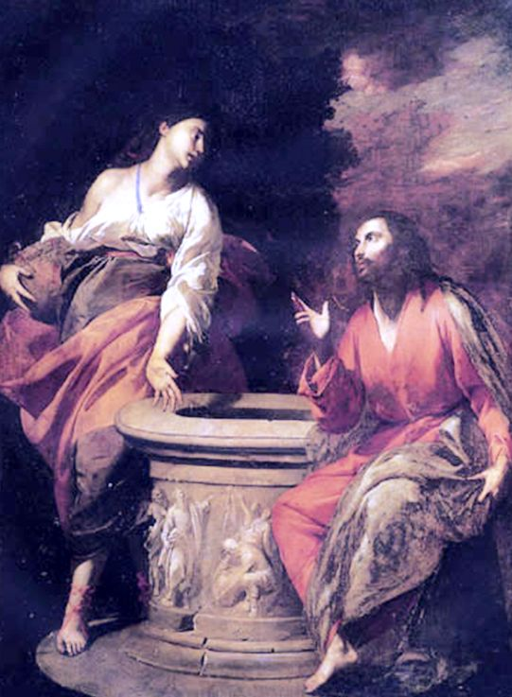
Ella sentía que Dios había hablado con él, y ella dijo:
"Señor, veo que eres un profeta
de Dios. Dime, si nuestro pueblo
o los Judíos son perfectos.
Nuestros padres han adoraron
en este monte.
Los Judíos dicen que Jerusalén
es el lugar donde se debe ir al culto. Ahora, ¿cuál de ellos es el lugar correcto? "

Slide 30
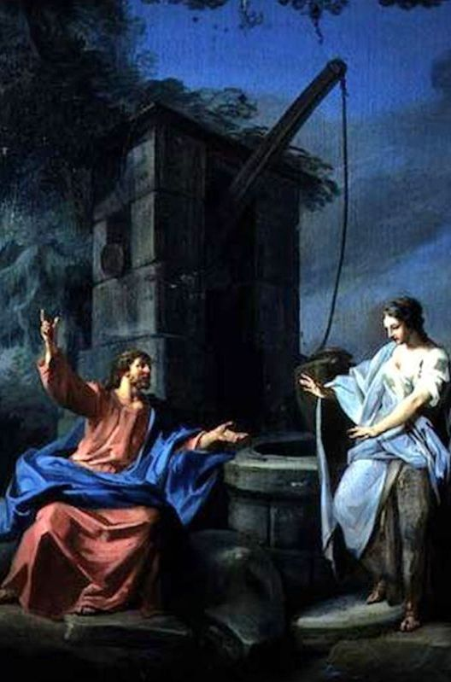
Jesús le respondió:
«Créeme, mujer, llega la hora
en que ni en esta montaña
ni en Jerusalén se adorará al Padre.
Ustedes adoran lo que no conocen; nosotros adoramos lo que conocemos, porque la salvación viene
de los judíos.
Pero la hora se acerca,
y ya ha llegado, en que los verdaderos adoradores adorarán al Padre
en espíritu y en verdad,
porque esos son los adoradores
que quiere el Padre.
Dios es espíritu, y los que lo adoran deben hacerlo en espíritu
y en verdad». ".

Slide 31
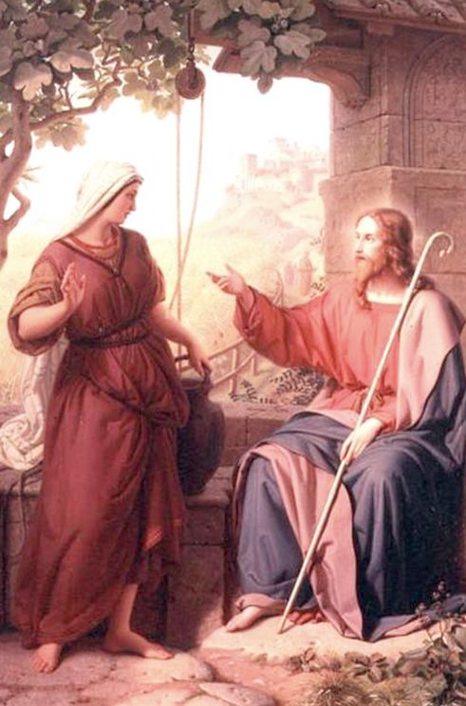
El Espíritu de Dios se comunica
a aquellos que oran con nobleza
espiritual, buscan la verdad
y la realizan en un mundo
de mentiras.
Los verdaderos adoradores
son los que rinden culto al Padre, creyendo la revelación de Cristo
y movidos por el Espíritu Santo.
Y a estos «adoradores»
en este culto así rendido a Dios
es a los que busca el Padre.

Slide 32
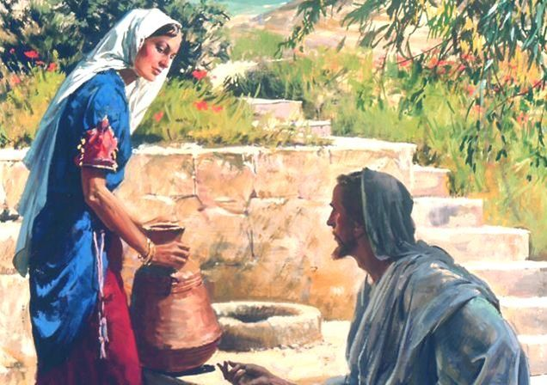
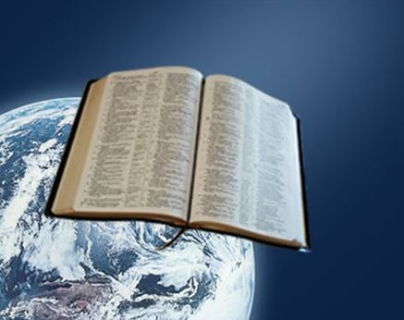
25 «La mujer le dijo: «Yo sé que el Mesías, llamado Cristo,
debe venir. Cuando él venga, nos anunciará todo».
26 Jesús le respondió: «Soy yo, el que habla contigo». Juan 4

Slide 33
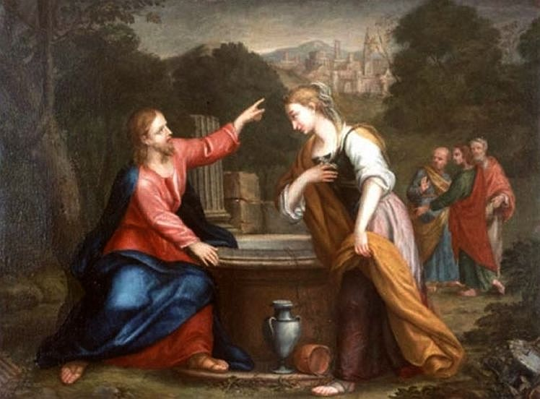
Justo en ese momento los discípulos de Jesús volvían de la aldea
y quedan extrañados ante el encuentro de su maestro y la mujer
de Samaria, porque era inconcebible que una mujer estuviera
a solas con un hombre, y que además ella fuera samaritana.

Slide 34
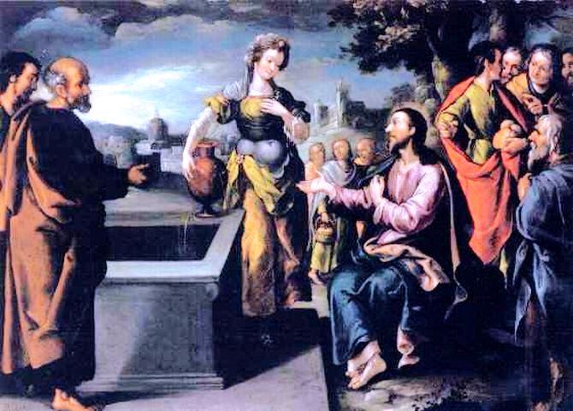
La mujer va al pueblo y cuenta la conversación con Jesús.

Slide 35
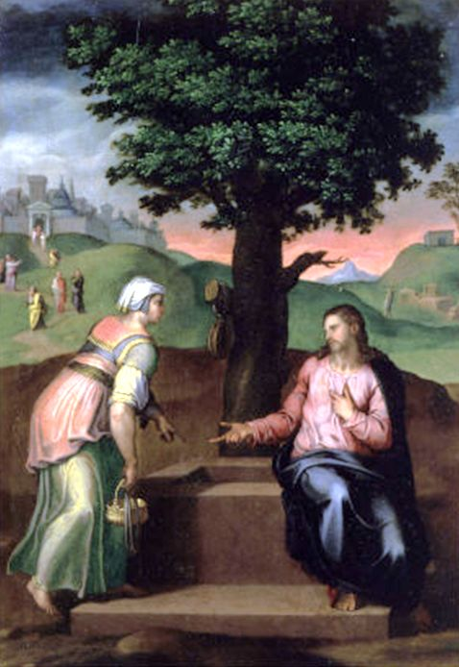
Los habitantes van a ver a Jesús, y le pidieron que viniera a su ciudad,
y permaneciera allí para enseñarles.
Se fue con ellos, y se quedó allí
dos días, enseñando a todos.
Y muchas de las personas en ese lugar creyeron en Jesús, y decían: “Nosotros mismos lo hemos escuchado, y realmente éste es verdaderamente el Salvador del mundo".

Slide 36
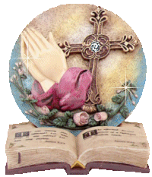
Paciencia
Domingo 3º de cuaresma
Da vuelta otra hoja el libro de mi vida. ¿Qué me traerá, Señor?
Lo que Tú quieras Señor. Pero te pido fe para mirarte en todo.
Esperanza para no desfallecer. Caridad perfecta en todo lo que haga y piense.
Dame paciencia y humildad.
Dame desprendimiento y un olvido de mi mismo.
Dame, Señor, lo que Tú sabes me conviene y yo no sé pedir.
Que pueda yo amarte cada vez más, y hacerte amar de los que me rodean.
Que siempre tenga el corazón alerta, el oído atento,
las manos y la mente activas, el pié dispuesto.
Derrama, Señor tus gracias sobre todos los que quiero.
Mi amor abarca el mundo y aunque yo soy muy pequeño,
sé que todo lo colmas con Tu bondad inmensa. Amén.
(Anónimo)

Slide 37
Creo en Dios PADRE todopoderoso,
creador del cielo y de la tierra.
Creo en Jesucristo,
su único Hijo, nuestro Señor,
que fue concebido por obra
y gracia del Espíritu Santo,
nació de Santa María Virgen,
Padeció bajo el poder de
Poncio Pilato, fue crucificado,

Slide 38
muerto y sepultado,
descendió a los infiernos,
al tercer día resucitó
de entre los muertos,
subió a los cielos y está sentado
a la derecha de Dios Padre
Todopoderoso.
Desde allí ha de venir a juzgar
a vivos y muertos.

Slide 39
Creo en el Espíritu Santo,
la Santa Iglesia católica,
la comunión de los santos,
el perdón de los pecados,
la resurrección de la carne
y la vida eterna.
Amén.

Slide 40
Créditos:
José Martínez de Toda, S.J.
(martodaj@gmail.com)
Román Mendoza
(romanmp59@hotmail.com)
“En todo amar y servir”

Slide 41
Tu

Slide 42
Tu

Slide 43
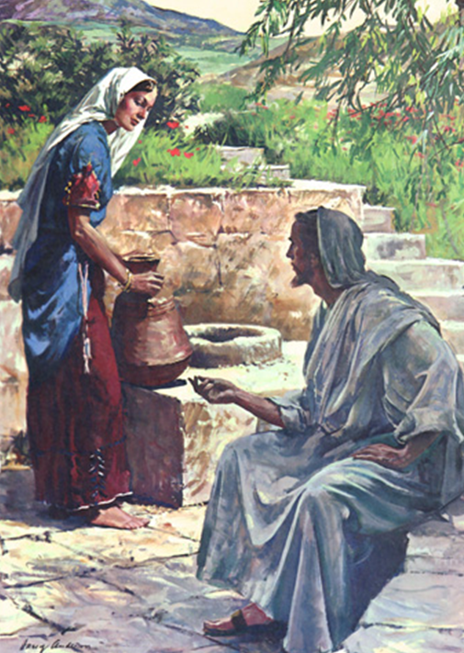
10

Slide 44
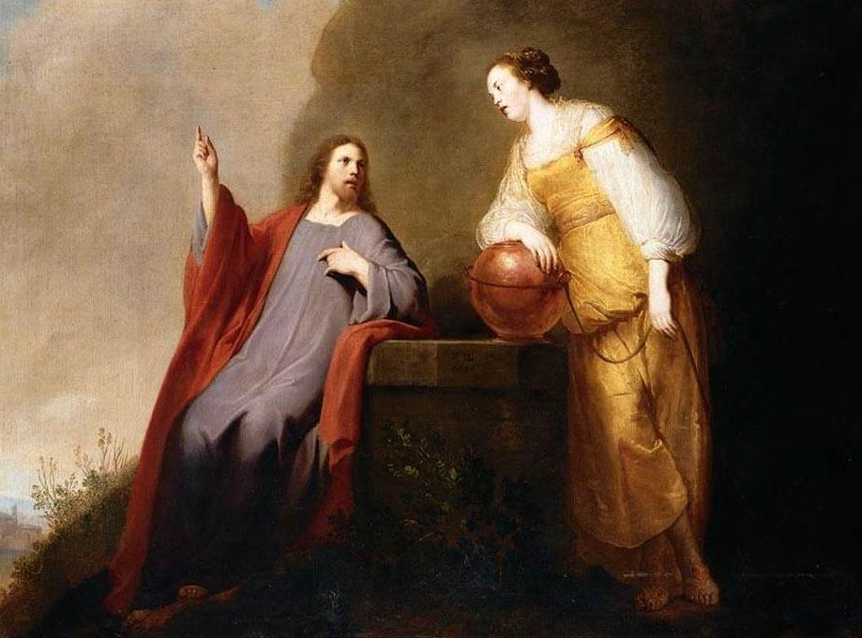
La

Slide 45
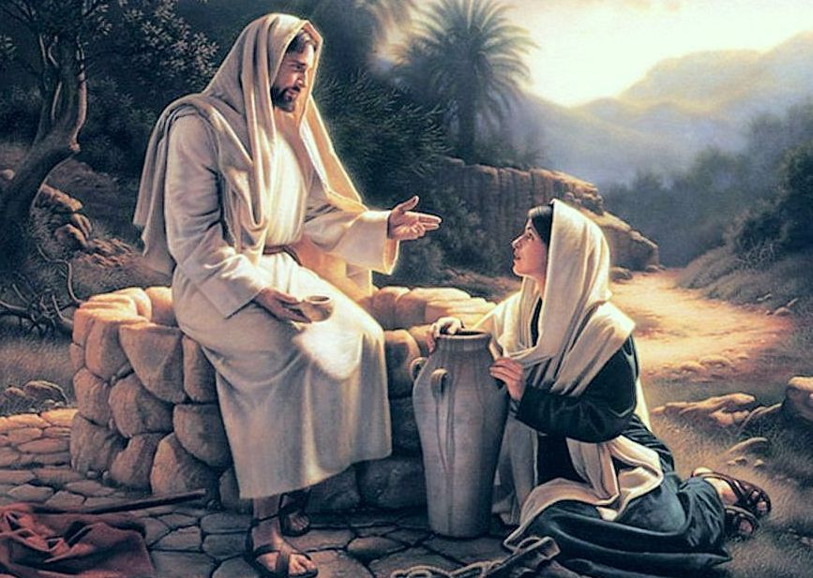

Slide 46
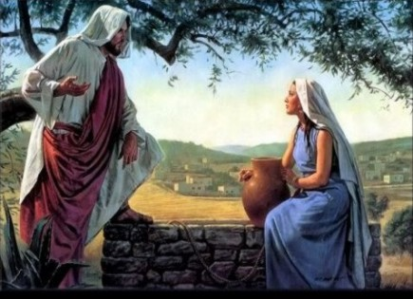

Slide 47
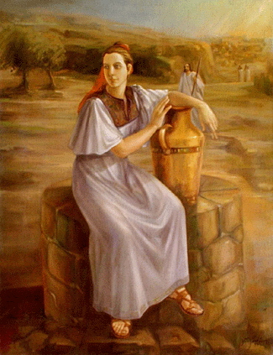
Un surtidor de agua que salta hasta la vida eterna.

